Slide 1

SolidWorks 2022软件介绍和操作讲解
助教：张伦玮
邮箱：zlw21@mails.Tsinghua.edu.cn
电话：13319161289
2023年12月11日

Slide 2

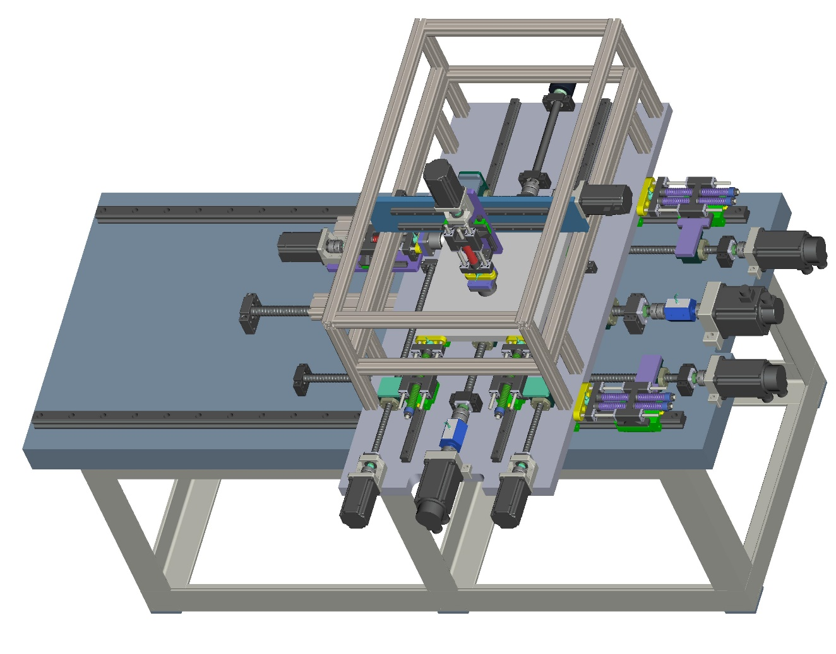
三维建模
2

Slide 3
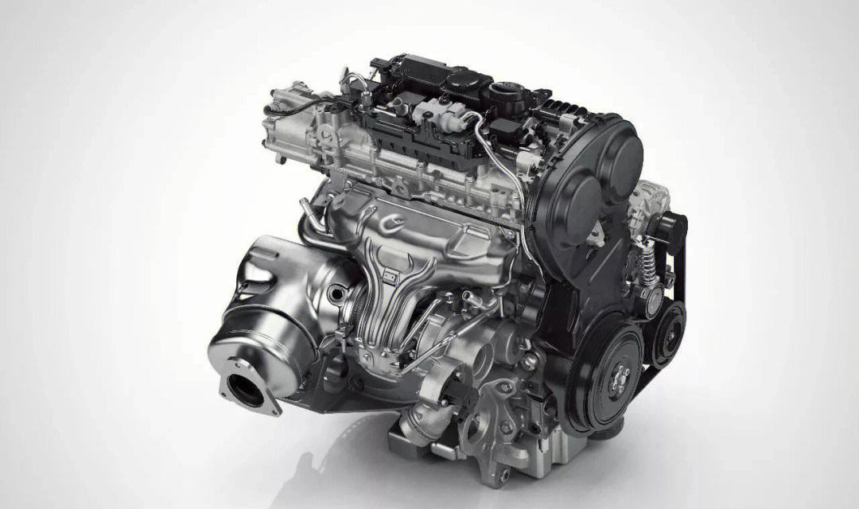
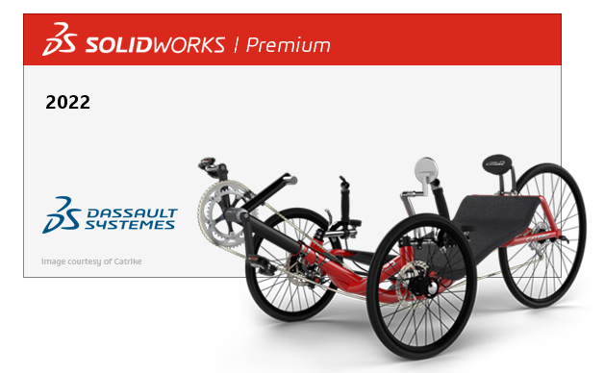
三维建模软件
代表性的三维软件
UG（汽车、模具行业，CAM功能强大）
Catia（汽车、航空）
ProE（模具行业）
Solidworks
Inventor
借助三维设计软件 高效设计三维结构
SolidWorks的三个主要的设计概念
  基于特征的建模
  参数关系
  相关性
3

Slide 4
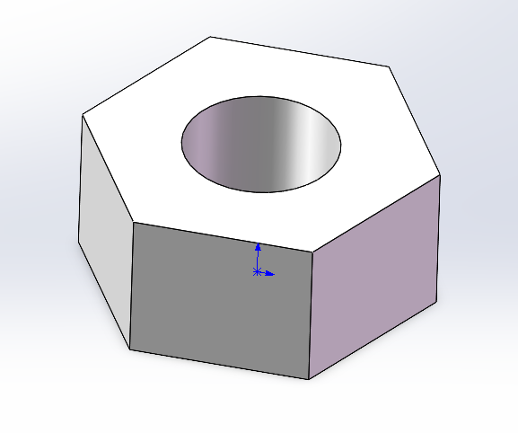
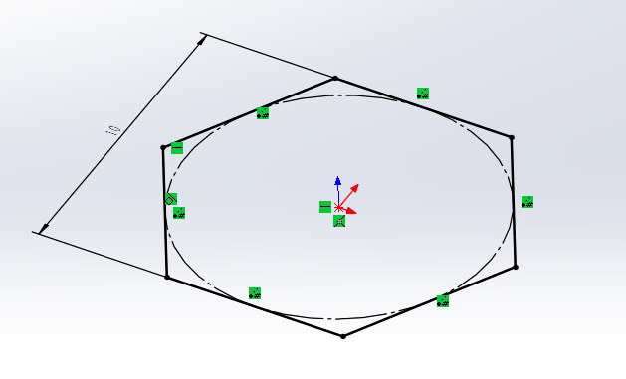
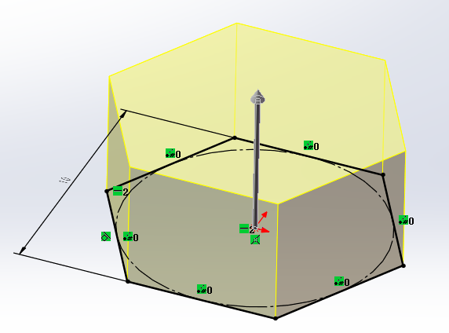
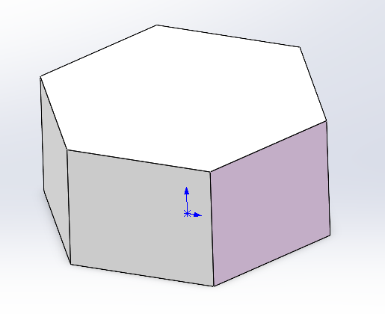
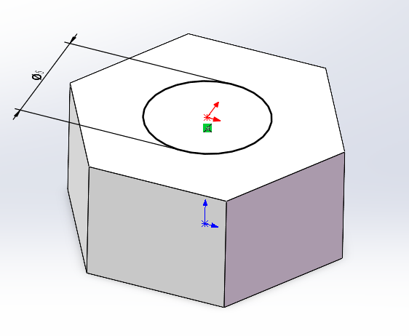
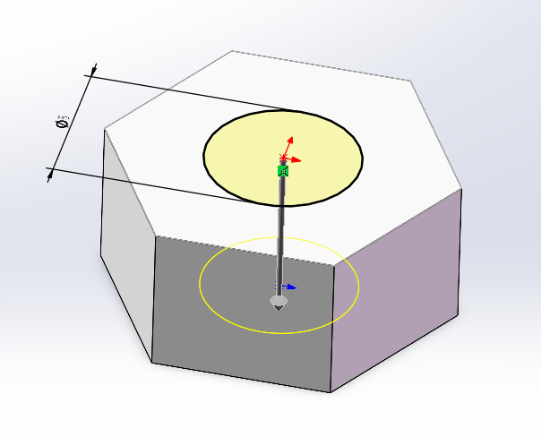
软件介绍
  基于特征的建模
什么是特征？
拉伸特征
二维草图
三维实体
拉伸切除特征
二维草图
三维实体
4

Slide 5
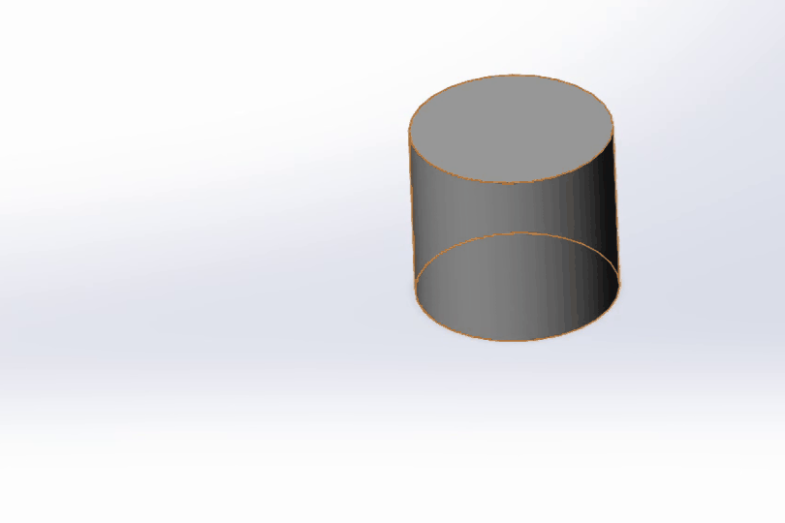
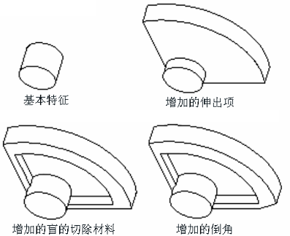
软件介绍
  基于特征的建模
每次增加一个单独的特征来逐步建立模型
特征的创建有先后顺序和严格的前后依赖关系（如先有圆柱再有通孔）
尽量使用简单的特征
5

Slide 6
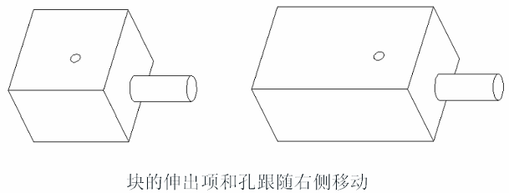
软件介绍
  使用参数的特征设计
采用尺寸驱动——修改尺寸可改变模型几何
指定的特征可彼此关联
对某些特征的修改会引起其他特征的改变
可在特征间建立父子关系
10
6
20
6
修改
4
4
6

Slide 7
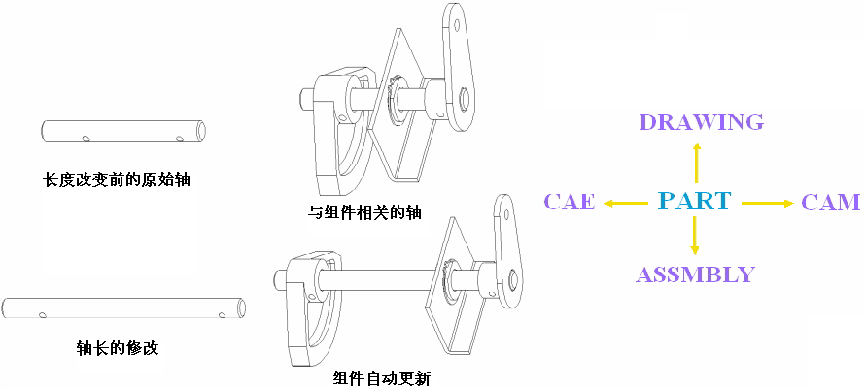
软件介绍
  相关性
允许在设计周期中任何处改变模型
所有相关文档同步更新
7

Slide 8
软件实操——SolidWorks 2022操作界面
  SolidWorks启动
启动Solidworks
新建文件类型：
—— 零件
—— 装配体
—— 工程图
8

Slide 9
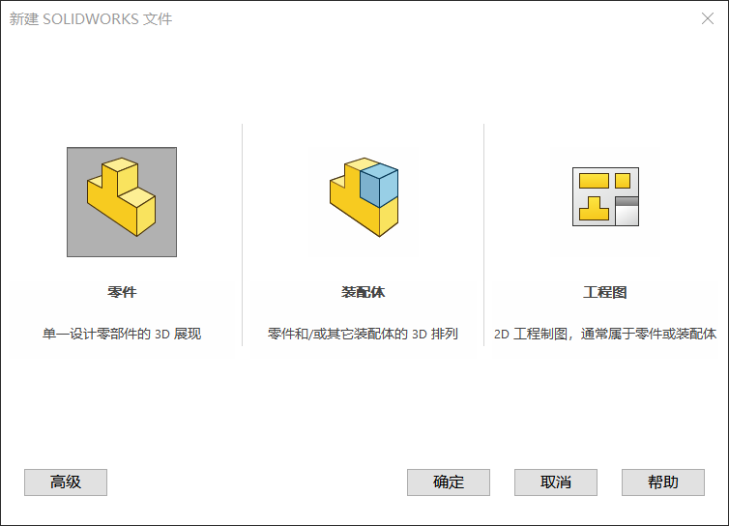
软件实操——SolidWorks 2022操作界面
  新建零件
9

Slide 10
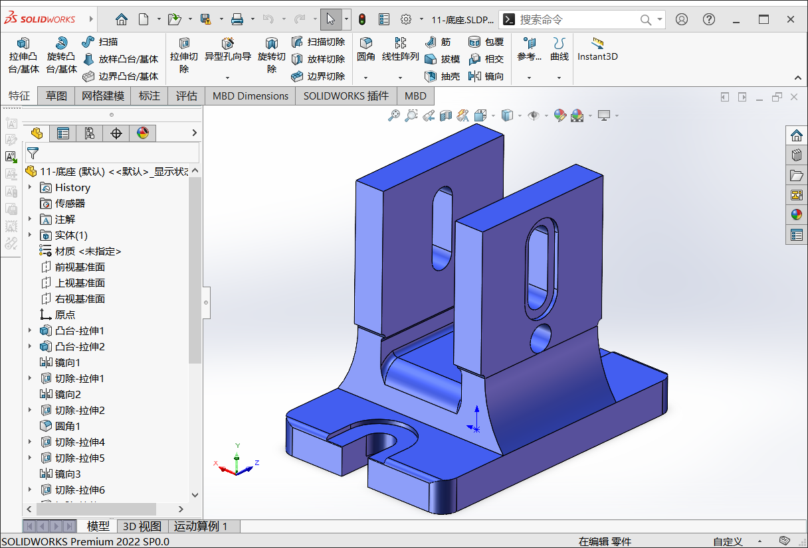
软件实操——SolidWorks 2022操作界面
  零件
10

Slide 11
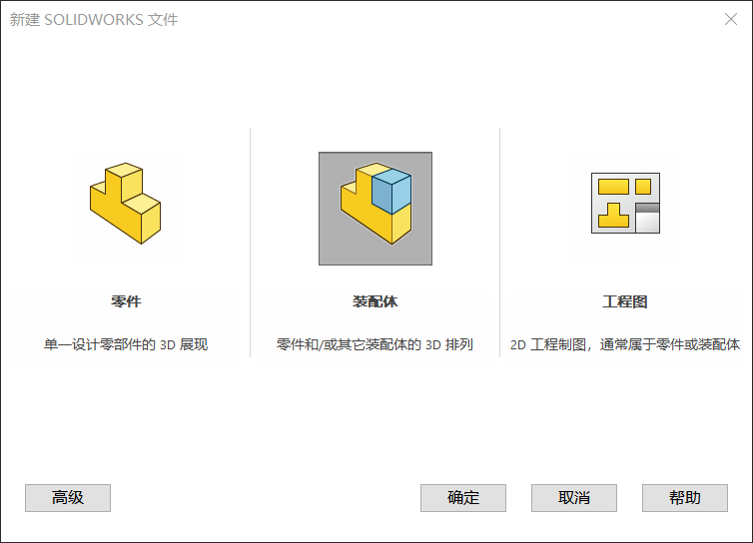
软件实操——SolidWorks 2022操作界面
  新建装配体
11

Slide 12
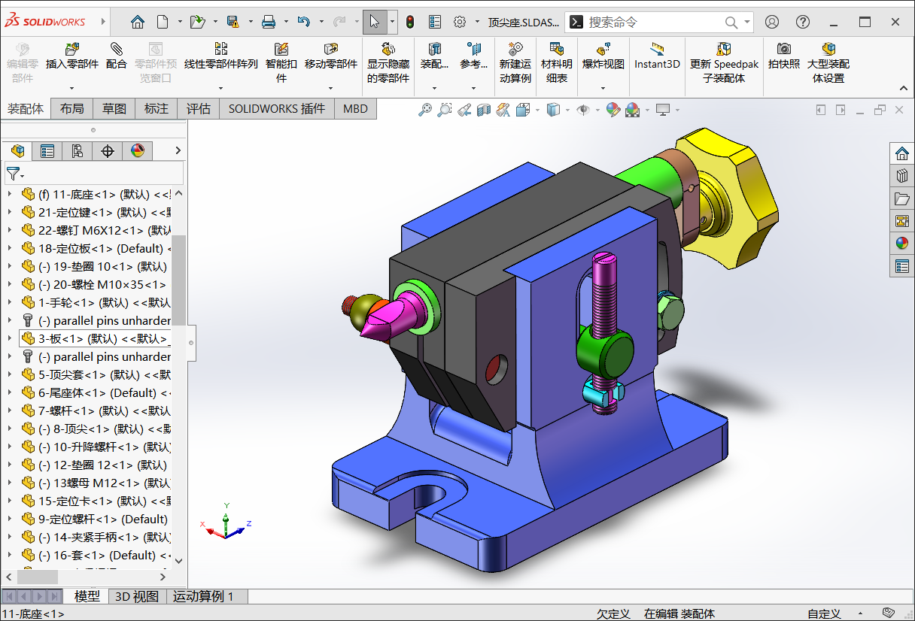
软件实操——SolidWorks 2022操作界面
  装配体
12

Slide 13
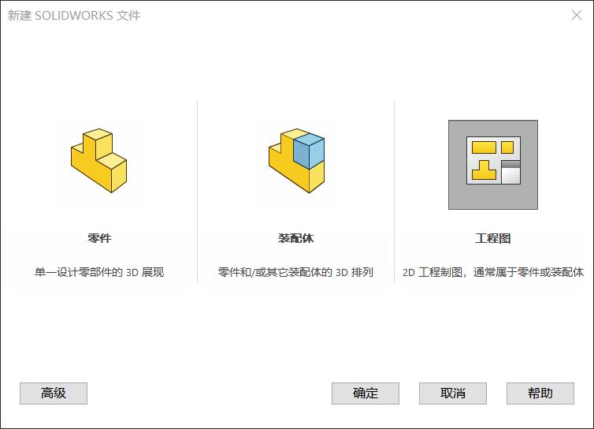
软件实操——SolidWorks 2022操作界面
  新建工程图
13

Slide 14
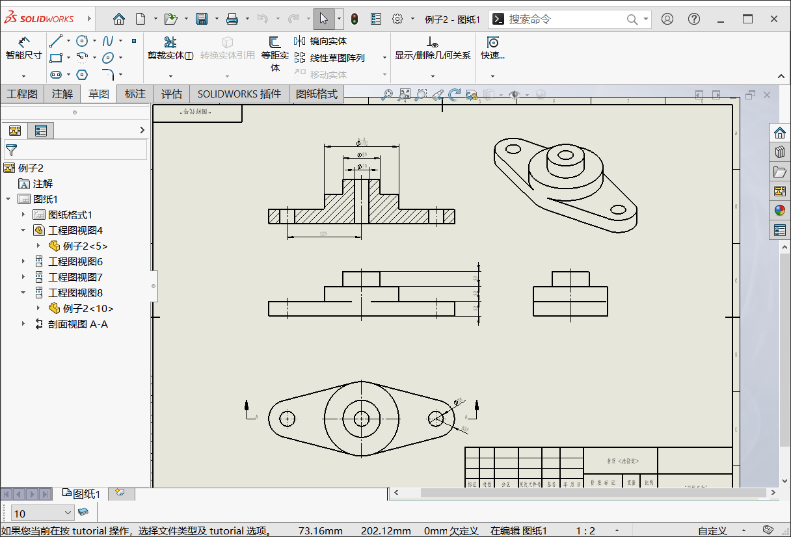
软件实操——SolidWorks 2022操作界面
  工程图
14

Slide 15
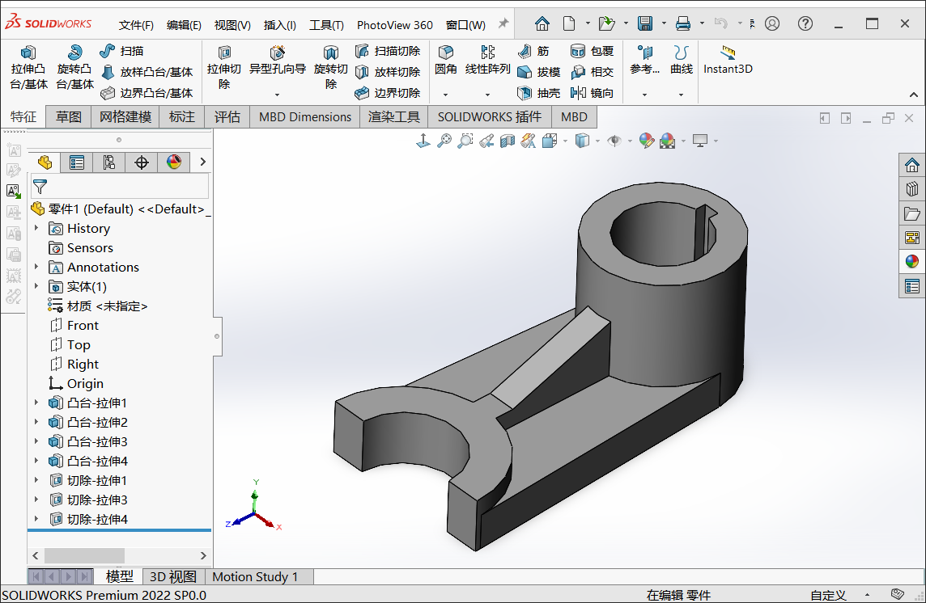
软件实操——SolidWorks 2022操作界面
  操作界面
主菜单
工具栏
命令管理器
视图工具栏
任务窗口
特征树
回退控制棒
图形区
状态栏
15

Slide 16
软件实操——SolidWorks 2022操作界面
  特征管理器与特征树
特征树中的项目
特征的名称——默认名称、修改名称
特征的生成顺序
特征的父子关系
特征的压缩和解除压缩
实体与特征的关系
实体的显示和隐藏
选中和查看实体/特征
16
Notes:
演示

Slide 17
软件实操——SolidWorks 2022操作界面
  状态栏
重建模型图标
草图状态提示：完全定义、欠定义、过定义（过定义）
显示选中对象的几何参数
17
Notes:
演示

Slide 18

软件实操——SolidWorks 2022操作界面
  常用工具命令
标准工具
命令选栏项卡
特征工具
草图工具
视图工具
装配体工具
工程图工具
测量工具
18
Notes:
演示

Slide 19
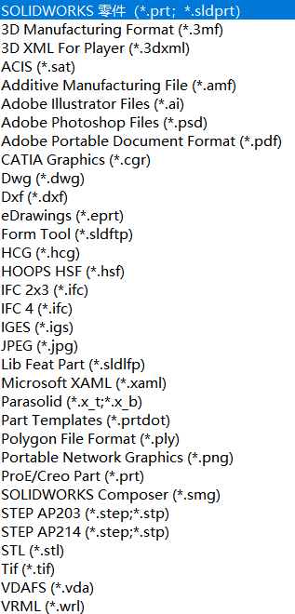
软件实操——SolidWorks 2022操作界面
  保存文件
【文件】
↓
【保存】或【另存为】
SolidWorks专用文件类型
.sldprt
只能保存与软件版本对应的文件版本
高版本软件兼容低版本文件
其他常用文件类型
.igs
.step
.stl
较通用的可与其他软件交换模型的文件类型
19
Notes:
演示

Slide 20
软件实操——SolidWorks 2022操作界面
  调整图形视角
旋转视角：按下滚轮键拖拽鼠标
平移视角：同时按下CTRL和滚轮键拖拽鼠标
缩放视角：推动滚轮
调整视角正视于选中平面： CTRL+数字8
调整视角到某个标准视角： 按空格键后选择视角
20
Notes:
演示

Slide 21
软件实操——草图绘制和编辑
  草图绘制
草图简介
基本图形绘制
草图实体的操作
尺寸标注
添加几何关系
检查草图
21
Notes:
演示

Slide 22
软件实操——草图绘制和编辑
  草图简介
草图（Sketch）定义
草图一般是由点、线、圆弧、圆和抛物线等基本图形构成的封闭和不封闭的几何图形，是三维实体建模的基础
完整草图的三要素
几何形状
几何关系
尺寸标注
重要性
SolidWorks模型一般创建顺序：草图→基本特征→其他特征
能否熟练掌握草图的绘制和编辑方法，直接影响了能否快速实现三维建模、提高工程设计的效率，进而影响能否灵活运用软件实现不同的应用目的。
22
Notes:
演示

Slide 23
软件实操——草图绘制和编辑
  基本图形绘制
草图工具栏
绘制新草图
或编辑选中已有草图
基本草图绘制
直线、圆、圆弧、矩形、平行四边形、多边形、椭圆和椭圆弧、样条曲线等
23
Notes:
演示

Slide 24
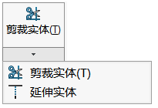

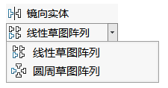
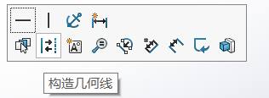
软件实操——草图绘制和编辑
  草图实体的操作
延伸实体
剪裁实体
转换实体引用
等距实体
镜像实体
线性草图阵列
圆周草图阵列
构造几何线
位于命令栏
位于命令栏
位于命令栏
选中草图中实体时右键菜单
24
Notes:
演示

Slide 25
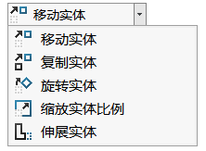
软件实操——草图绘制和编辑
移动实体
复制实体
旋转实体
缩放实体
位于命令栏
25
Notes:
演示

Slide 26

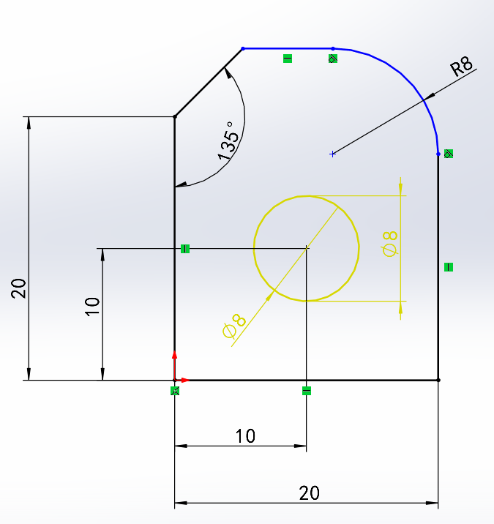
软件实操——草图绘制和编辑
  尺寸标注
使用智能尺寸在草图中标注几何尺寸
位于命令栏
欠定义（蓝）
完全定义（黑）
过定义(黄或红)
线性尺寸的标注
直径尺寸的标注
半径尺寸的标注
角度尺寸的标注
26
Notes:
演示

Slide 27
软件实操——草图绘制和编辑
  添加几何关系
几何关系说明
几何关系 | 要选择的实体 | 所产生的几何关系
水平或竖直 | 一条或多条直线， 或两个或多个点 | 直线会变成水平或竖直， 而点会水平或竖直对齐
共线 | 两条或多条直线 | 项目位于同一条无限长的直线上
全等 | 两个或多个圆弧 | 项目会共用相同的圆心和半径
垂直 | 两条直线 | 两条直线相互垂直
相切 | 一圆弧、椭圆、或样条曲线，以及一直线或圆弧 | 两个项目保持相切
同心 | 两个或多个圆弧， 或一个点和一个圆弧 | 圆弧共用同一圆心
中点 | 两条直线或一个点和一直线 | 点保持位于线段的中点
交叉 | 两条直线和一个点 | 点保持于直线的交叉点处
27
Notes:
演示

Slide 28
软件实操——草图绘制和编辑
几何关系说明
几何关系 | 要选择的实体 | 所产生的几何关系
重合 | 一个点和一直线、圆弧 或椭圆 | 点位于直线、圆弧或椭圆上
相等 | 两条或多条直线， 或两个或多个圆弧 | 直线长度或圆弧半径保持相等
对称 | 一条中心线和两个点、 直线、圆弧或椭圆 | 项目保持与中心线相等距离，并位于一条与中心线垂直的直线上
固定 | 任何实体 | 实体的大小和位置被固定。然而，固定直线的端点可以自由地沿其下无限长的直线移动。并且，圆弧或椭圆段的端点可以随意沿着下面的全圆或椭圆移动
合并点 | 两个草图点或端点 | 两个点合并成一个点
28
Notes:
演示

Slide 29
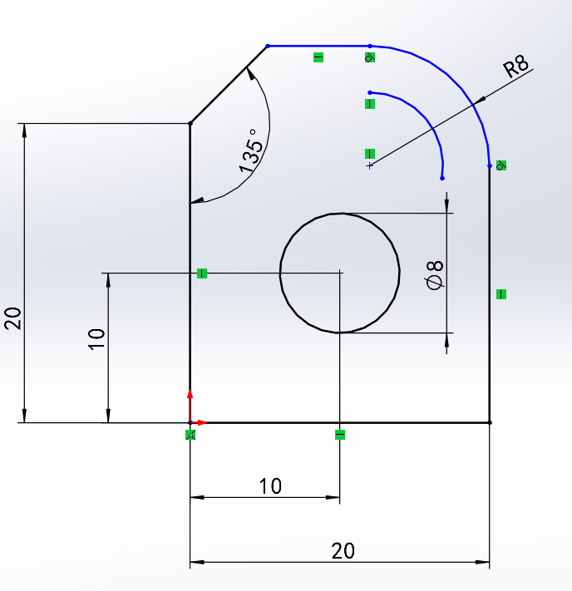
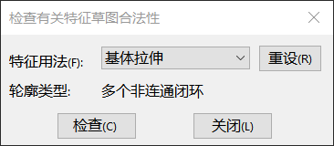
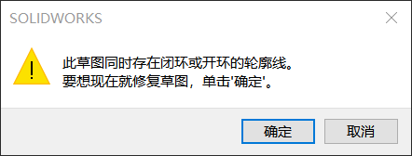
软件实操——草图绘制和编辑
  检查草图
【工具】
↓
【草图工具】
↓
【检查草图合法性】
↓
【特征用法】
↓
【检查】
开环轮廓
闭环轮廓
29
Notes:
演示

Slide 30
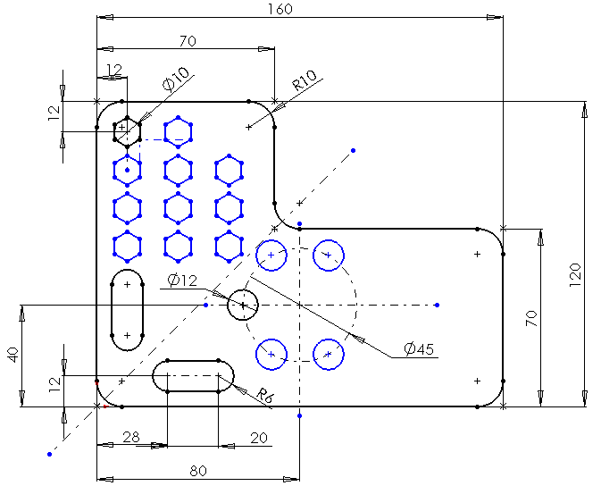
草图示例
30
Notes:
演示

Slide 31
软件实操——特征建模
  特征建模
零件建模的基本概念
零件特征分析
零件三维实体建模的基本过程
基础特征建模
附加特征建模
31
Notes:
演示

Slide 32
软件实操——特征建模
  零件建模的基本概念
SolidWorks是基于特征的实体造型软件
“基于特征”这个术语的意思是零件模型的构造是由各种特征来生成的，零件的设计过程就是特征的累积过程
所谓特征是指可以用参数驱动的实体模型
32
Notes:
演示

Slide 33
软件实操——特征建模
  零件特征分析
任何复杂的机械零件，从特征的角度看，都可以看成是由一些简单的特征所组成，所以可以把它们叫做组合体
组合体按其组成方式可以分为
- 特征叠加
- 特征切割
- 特征相交
在零件建模前，一般应进行深入的特征分析，搞清零件是由哪几个特征组成，明确各个特征的形状，它们之间的相对位置和表面连接关系；然后按照特征的主次关系，按一定的顺序进行建模
33
Notes:
演示

Slide 34
软件实操——特征建模
  基础特征建模
基础特征建模是三维实体最基本的绘制方式，可以构成三维实体的基本造型
基础特征建模相当于二维草图中的基本图元
基础特征建模主要包括
拉伸
旋转
扫描
放样
拉伸切除
旋转切除
扫描切除
放样切除
34
Notes:
演示

Slide 35
软件实操——特征建模
  附加特征建模
附加特征建模是指对已经构建好的模型实体，对其进行局部修饰，以增加美观并避免重复性的工作
在SolidWorks中附加特征建模主要包括：
圆角特征
线性阵列特征
镜像特征
特型特征
圆顶特征
拔模特征
倒角特征
圆周阵列特征
孔特征
筋特征
抽壳特征
异型孔特征
35
Notes:
演示

Slide 36
软件实操——建模演示
SolidWorks 2022 建模演示
36
Notes:
演示

Slide 37

谢 谢 大 家

